Slide 1

#Curso 8 – Competência: Data Management
Vinicius Fragelli Senff CES – Center Expert Specialist
Introdução e conceitos necessários
Notes:
como criar o seu programa de uma forma mental, utilizando o computador mais potente do mundo, o nosso cerebro. se vc ainda não sabe programar, vai criar o seu primeiro programa hoje, mesmo sem saber sequer uma linha de codigo. e mesmo que vc já saiba programar, vc vai conseguir fazer um reforço na sua logica. sabe quando acontece aqueles errinhos e vc fica engasgado em algum ponto? essa aula vai ser muito importante pra vc tbm

Slide 2
Objetivos da Aula
1. Introdução a Data Management (SQLLite)
2. introdução a RecyclerView
3. Pattern Singleton
4. Resumo do App Básico

Slide 3
Requisitos Básicos
Conhecimento básico em Android
Ciclo de vida
Activity
RecyclerView (Vamos dar uma introdução)
Conhecimento de sintaxe Kotlin
Pattern Singleton

Slide 4

[Nome do curso]
[Nome do palestrante] [Posição]
Parte 1: Introdução a Data Management (SQLLite)
[Nome da aula]
#Curso 8 – Competência: Data Management
Notes:
como criar o seu programa de uma forma mental, utilizando o computador mais potente do mundo, o nosso cerebro. se vc ainda não sabe programar, vai criar o seu primeiro programa hoje, mesmo sem saber sequer uma linha de codigo. e mesmo que vc já saiba programar, vc vai conseguir fazer um reforço na sua logica. sabe quando acontece aqueles errinhos e vc fica engasgado em algum ponto? essa aula vai ser muito importante pra vc tbm

Slide 5

Introdução a Data Management (SQLLite)
O que é Data management?
O que é SQLLite?
Vantagens de se usar SQLLite?

Slide 6
[Nome do curso]
[Nome do palestrante] [Posição]
Parte 2: Introdução a RecyclerView
[Nome da aula]
#Curso 8 – Competência: Data Management
Notes:
como criar o seu programa de uma forma mental, utilizando o computador mais potente do mundo, o nosso cerebro. se vc ainda não sabe programar, vai criar o seu primeiro programa hoje, mesmo sem saber sequer uma linha de codigo. e mesmo que vc já saiba programar, vc vai conseguir fazer um reforço na sua logica. sabe quando acontece aqueles errinhos e vc fica engasgado em algum ponto? essa aula vai ser muito importante pra vc tbm

Slide 7
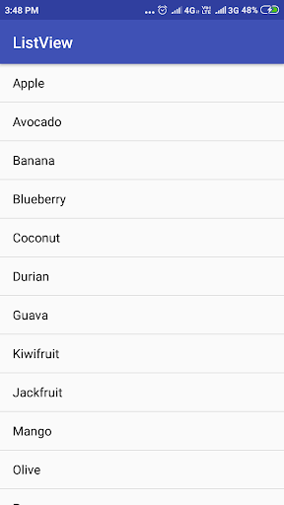

Introdução a RecyclerView
O que é um ListView?
O que é um RecyclerView?
Conceito de item e ViewGroup

Slide 8
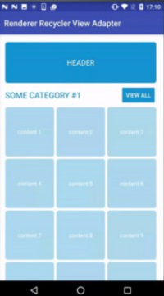
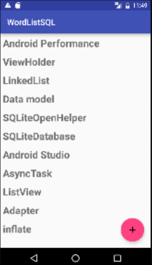
Introdução a RecyclerView
Tipos de RecyclerView

Slide 9
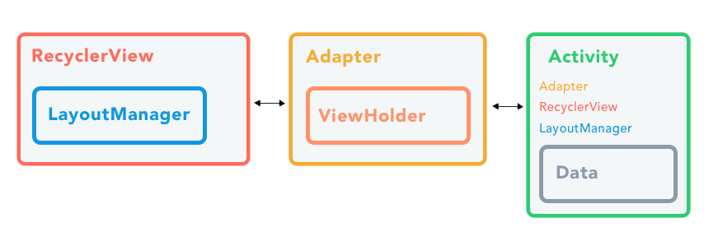
Introdução a RecyclerView
Componentes de uma RecyclerView

Slide 10
[Nome do curso]
[Nome do palestrante] [Posição]
Parte 3: Pattern Singleton
[Nome da aula]
#Curso 8 – Competência: Data Management
Notes:
como criar o seu programa de uma forma mental, utilizando o computador mais potente do mundo, o nosso cerebro. se vc ainda não sabe programar, vai criar o seu primeiro programa hoje, mesmo sem saber sequer uma linha de codigo. e mesmo que vc já saiba programar, vc vai conseguir fazer um reforço na sua logica. sabe quando acontece aqueles errinhos e vc fica engasgado em algum ponto? essa aula vai ser muito importante pra vc tbm

Slide 11

Pattern Singleton
O que é um pattern?
O que é um objeto estático?
O que é um Singleton?

Slide 12
[Nome do curso]
[Nome do palestrante] [Posição]
Parte 3: Resumo do código do App básico
[Nome da aula]
#Curso 8 – Competência: Data Management
Notes:
como criar o seu programa de uma forma mental, utilizando o computador mais potente do mundo, o nosso cerebro. se vc ainda não sabe programar, vai criar o seu primeiro programa hoje, mesmo sem saber sequer uma linha de codigo. e mesmo que vc já saiba programar, vc vai conseguir fazer um reforço na sua logica. sabe quando acontece aqueles errinhos e vc fica engasgado em algum ponto? essa aula vai ser muito importante pra vc tbm

Slide 13
[Nome do curso]
[Nome do palestrante] [Posição]
Dúvidas?
[Nome da aula]
#Curso 8 – Competência: Data Management
Notes:
como criar o seu programa de uma forma mental, utilizando o computador mais potente do mundo, o nosso cerebro. se vc ainda não sabe programar, vai criar o seu primeiro programa hoje, mesmo sem saber sequer uma linha de codigo. e mesmo que vc já saiba programar, vc vai conseguir fazer um reforço na sua logica. sabe quando acontece aqueles errinhos e vc fica engasgado em algum ponto? essa aula vai ser muito importante pra vc tbm

